Slide 1
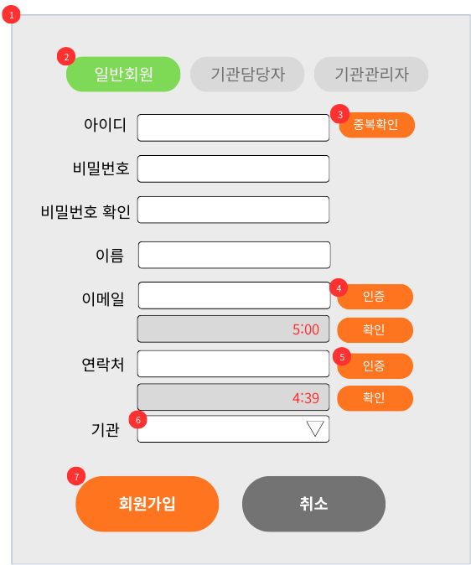
화면 ID | URQ-0001 | 화면 명 | 회원가입 페이지 | 요구사항ID | URQ-0001
개요 | 회원가입 양식 페이지 |  |  | 사용자 | 사이트 사용자 | 개발자 | 서정우
 |  |  |  | *화면설명 1. 사이트 이용자의 회원가입에 필요한 양식들을 입력. 2. 가입할 회원 유형을 선택, 클릭 시 색상이 변함. 3-1. 아이디 입력 후 클릭 시 입력한 아이디가 DB에 존재하는지 확인 후 알림. 3-2. 없는 아이디라면 해당 아이디를 수정할 수 없도록 disabled 처리. 4-1. 이메일 입력 후 인증 버튼을 누르면 입력한 이메일이 DB에 존재하는지 확인 후 존재한다면 알림. 4-2. DB에 존재하지 않는 경우 인증 메일을 발송. 4-3. 메일의 인증번호를 확인 후 입력 및 확인을 클릭하면 인증이 완료되며 일치하지 않는 경우 상황에 맞는 알림이 팝업. 5-1. 연락처 입력 후 인증버튼을 누르면 이름과 연락처가 맞는지 확인 후 인증문자를 발송. 5-2. 인증번호를 입력 후 확인버튼을 누르면 결과에 따라 알림이 팝업. 6. DB에 존재하는 기관목록을 select로 선택이 가능하며 직접 입력도 가능함. 7-1. 회원가입 누르면 정상적으로 입력이 모두 완료된 경우 회원가입이 완료되며 가입신청 목록에 추가됨. 7-2. 취소를 누르면 URQ-0003으로 이동함. *특이사항

Slide 2
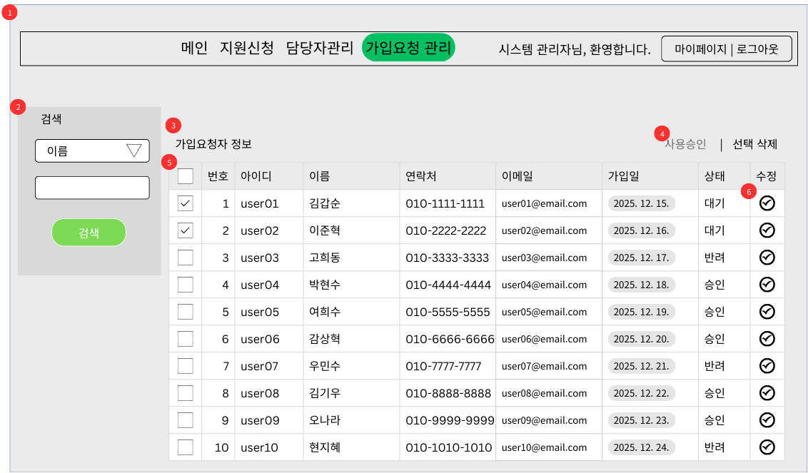
화면 ID | URQ-0002-1 | 화면 명 | 회원 관리 페이지 | 요구사항ID | URQ-0002
개요 | 가입요청 관리 |  |  | 사용자 | 관리자,시스템관리자 | 개발자 | 서정우
 |  |  |  | *화면설명 1. 회원가입 요청 목록. 2. 검색할 요소를 select에서 선택한 뒤 입력 후 검색을 누르면 해당하는 목록을 3번의 리스트에 띄움. 3. 가입요청자의 아이디, 이름, 연락처, 이메일, 가입요청일, 상태를 목록으로 표시. 4. 5번에서 선택된 요소를 일괄 승인 또는 삭제. 5. 원하는 가입요청을 선택. 6. 가입요청자의 정보를 수정할 수 있는 모달이 나타남. *특이사항

Slide 3
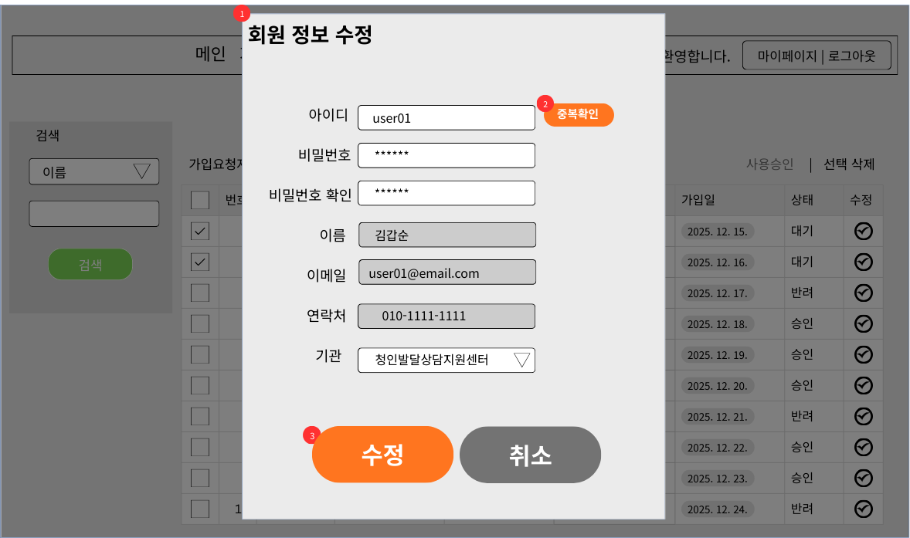
화면 ID | URQ-0002-2 | 화면 명 | 회원 관리 페이지 | 요구사항ID | URQ-0002
개요 | 가입요청 관리 - 수정 모달 |  |  | 사용자 | 관리자,시스템관리자 | 개발자 | 서정우
 |  |  |  | *화면설명 1-1. URQ-0002-1의 6번을 누르면 나오는 모달. 1-2. 선택한 회원의 정보가 채워진 상태로 모달이 나타나며 수정이 불가능한 요소는 disabled처리됨. 2. 수정한 아이디를 입력 후 DB에 해당 아이디의 존재여부를 확인 후 결과에 따라 알림. 3-1. 수정사항 모두 입력 후 수정버튼 누르면 수정이 완료됨. 3-2. 취소버튼을 누르면 수정되지 않으며 모달이 꺼지면서 URQ-0002-1화면으로 다시 돌아 감. *특이사항

Slide 4
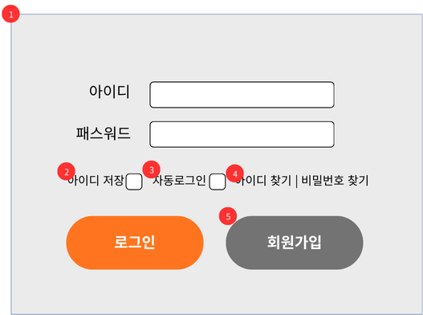
화면 ID | URQ-0003-1 | 화면 명 | 로그인 페이지 | 요구사항ID | URQ-0003
개요 | 로그인 양식 페이지 |  |  | 사용자 | 사이트 사용자 | 개발자 | 서정우
 |  |  |  | *화면설명 1-1. 사이트 이용자의 로그인에 필요한 아이디, 비밀번호 입력. 1-2. 로그인 버튼을 클릭하면 입력한 아이디, 패스워드로 로그인. 1-3. 아이디가 존재하지 않거나 비밀번호가 맞지 않는 경우 각 상황에 맞는 알림이 팝업. 2. 이전에 로그인을 할 때 아이디 저장에 체크를 한 경우 로그아웃한 이후에도 아이디는 마지막으로 로그인한 아이디로 자동으로 채워져 있음. 3. 이전에 로그인을 할 때 자동로그인에 체크를 한 경우 브라우저를 닫더라도 다시 켜면 기존 아이디로 로그인이 되어있도록 유지됨. 4. 아이디 찾기 및 비밀번호 찾기 클릭 시 각 페이지로 이동. 5. 회원가입 버튼 클릭 시 회원가입 페이지로 이동. *특이사항

Slide 5
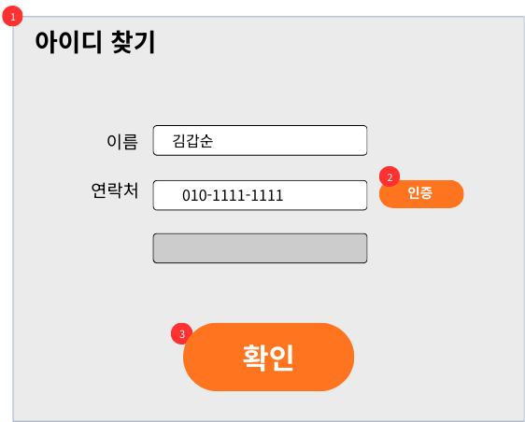
화면 ID | URQ-0003-1 | 화면 명 | 아이디 찾기 페이지-1 | 요구사항ID | URQ-0003
개요 | 아이디 찾기 페이지 |  |  | 사용자 | 사이트 사용자 | 개발자 | 서정우
 |  |  |  | *화면설명 1. 사이트 이용자의 로그인에 필요한 아이디, 비밀번호 입력. 2. 이전에 로그인을 할 때 아이디 저장에 체크를 한 경우 로그아웃한 이후에도 아이디는 마지막으로 로그인한 아이디로 자동으로 채워져 있음. 3. 이전에 로그인을 할 때 자동로그인에 체크를 한 경우 브라우저를 닫더라도 다시 켜면 기존 아이디로 로그인이 되어있도록 유지됨. *특이사항

Slide 6
화면 ID | Dv-002 | 화면 명 | 기업 회원가입 페이지 | 요구사항ID | Dv-req-002
개요 | 기업 회원가입 양식 페이지 |  |  | 사용자 | 기업 사용자 | 개발자 | 황준철
 |  |  |  | *화면설명 사이트 이용자의 회원가입에 필요한 양식들을 입력 입력한 아이디가 서버에 존재하는지 확인 입력한 값들을 서버로 보내서 회원가입 *특이사항
1
아이디
2
중복 확인
비밀번호
비밀번호
확인
기업이름
사업자
번호
기업
연락처
3
가입하기

Slide 7
화면 ID | Dv-003 | 화면 명 | 로그인 페이지 | 요구사항ID | Dv-req-003
개요 | 유저의 로그인 페이지 |  |  | 사용자 | 사이트 사용자 | 개발자 | 황준철
 |  |  |  | *화면설명 로그인을 위한 값을 입력하는 화면 어느 유형으로 로그인하는지 체크 입력된 값들을 가지고 로그인 기능을 실행 아이디/비밀번호 찾기와 회원가입,기업 회원가입 으로 구성 *특이사항
1
아이디
비밀번호
2
유저
기업
3
로 그 인
4
아이디/비밀번호 찾기
회원가입
기업이신가요?

Slide 8
화면 ID | Dv-004 | 화면 명 | 마이페이지 | 요구사항ID | Dv-req-004
개요 | 유저의 정보를 보여주는 마이페이지에서 유저 개인의 정보를 보여주고 수정할 수 있는 페이지 |  |  | 사용자 | 사이트 이용자 | 개발자 | 황준철
 |  |  |  | *화면설명 마이페이지 내의 항목들을 표시 유저의 정보를 전부 보여주는 화면 회색 창은 수정 불가능한 창을 의미 *특이사항
1
나의정보
ㄴ 정보 수정
ㄴ 나의 이력
ㄴ 구인 신청 이력
2
아이디
등급
닉네임
포인트
마이 프로젝트
마이 스터디
비밀번호
포인트 충전
이름
이메일
전화번호

Slide 9
화면 ID | Dv-005 | 화면 명 | 마이페이지 | 요구사항ID | Dv-req-004
개요 | 마이페이지에서 자신의 자격,프로젝트 참여이력 등을 추가할 수 있는 페이지 |  |  | 사용자 | 사이트 사용자 | 개발자 | 황준철
 |  |  |  | *화면설명 마이페이지 내의 항목들을 표시 자신이 지금까지 팀장으로서 모집했던 스터디와 프로젝트의 목록을 보여줌 *특이사항
1
나의정보
ㄴ 정보 수정
ㄴ 나의 이력
ㄴ 구인 신청 이력
2
프로젝트/스터디 이력
프로젝트 이름
프로젝트 정보
스터디 이름
스터디 정보
마이 프로젝트
마이 스터디
포인트 충전

Slide 10
화면 ID | Dv-006 | 화면 명 | 마이페이지 | 요구사항ID | Dv-req-006
개요 | 사용자가 구인 게시판에서 구인 신청을 보낸 이력을 보여줌 |  |  | 사용자 | 사이트 사용자 | 개발자 | 황준철
 |  |  |  | *화면설명 마이페이지 내의 항목들을 표시 구인페이지에서 구인신청을 한 회사들의 목록을 보여주는 화면 *특이사항
1
나의정보
ㄴ 정보 수정
ㄴ 나의 이력
2
나의정보
ㄴ 정보 수정
ㄴ 나의 이력
ㄴ 구인 신청 이력
구직 신청 이력
신청 회사 이름
신청 일자
마이 프로젝트
마이 프로젝트
마이 스터디
마이 스터디
포인트 충전
포인트 충전

Slide 11
화면 ID | Dv-007 | 화면 명 | 마이페이지 | 요구사항ID | Dv-req-007
개요 | 사용자의 프로젝트 신청/모집 현황 , 참여중인 프로젝트, 종료된 프로젝트의 목록을 보여줌 |  |  | 사용자 | 사이트 사용자 | 개발자 | 황준철
 |  |  |  | *화면설명 마이페이지 내의 항목들을 표시 유저가 현재 참여중인 프로젝트와 신청 혹은 모집이 진행중인 프로젝트들, 참여하여 종료가 된 프로젝트들의 목록을 보여주는 화면 *특이사항
1
나의정보
ㄴ 정보 수정
ㄴ 나의 이력
2
나의정보
ㄴ 정보 수정
ㄴ 나의 이력
ㄴ 구인 신청 이력
참여중인 프로젝트
내용
마이 프로젝트
내용
마이 프로젝트
신청/모집 프로젝트 현황
마이 스터디
마이 스터디
내용
포인트 충전
포인트 충전
내용
종료 프로젝트 목록
내용
내용
내용

Slide 12
화면 ID | Dv-008 | 화면 명 | 마이페이지 | 요구사항ID | Dv-req-008
개요 | 사용자의 스터디 신청/모집 현황 , 참여중인 스터디, 종료된 스터디의 목록을 보여줌 |  |  | 사용자 | 사이트 사용자 | 개발자 | 황준철
 |  |  |  | *화면설명 마이페이지 내의 항목들을 표시 유저가 현재 참여중인 스터디와 신청/모집이 진행중인 스터디들, 스터디 기간이 끝난 스터디들의 목록을 보여주는 화면 *특이사항
1
나의정보
ㄴ 정보 수정
ㄴ 나의 이력
2
나의정보
ㄴ 정보 수정
ㄴ 나의 이력
ㄴ 구인 신청 이력
참여중인 스터디
내용
마이 프로젝트
내용
마이 프로젝트
신청/모집 스터디 현황
마이 스터디
마이 스터디
내용
포인트 충전
포인트 충전
내용
종료 스터디 목록
내용
내용
내용

Slide 13
화면 ID | Dv-009 | 화면 명 | 기업 페이지 | 요구사항ID | Dv-req-009
개요 | 가입한 기업의 상세한 정보를 볼 수 있는 화면 |  |  | 사용자 | 기업 이용자 | 개발자 | 황준철
 |  |  |  | *화면설명 기업 페이지에서 선택 가능한 항목들의 목록 가입한 기업의 상세한 정보를 보여주는 화면 *특이사항
1
2
기업 정보
구인 신청 현황
기업 이름
기업 설명

Slide 14
화면 ID | Dv-010 | 화면 명 | 기업 페이지 | 요구사항ID | Dv-req-010
개요 | 가입한 기업이 올린 구인글에 신청이 온 신청자들의 목록을 보여주는 화면 |  |  | 사용자 | 기업 이용자 | 개발자 | 황준철
 |  |  |  | *화면설명 기업 페이지에서 선택 가능한 항목들의 목록 구인 페이지에 기업이 올린 글에 신청된 유저들의 목록을 볼 수 있는 화면 신청한 유저의 이력서를 볼 수 있음 *특이사항
1
2
기업 정보
구인 신청 현황
신청자 목록
신청자 닉네임
신청자 연락처
신청 일자
이력서 보기

Slide 15
화면 ID | Dv-101 | 화면 명 | 팀 프로젝트 서비스 메인화면 | 요구사항ID | Dv-req-001
개요 |  |  |  | 사용자 | 유저 | 개발자 | 박병호
 |  |  |  | *화면설명 1.프로젝트의 이름 / 프로젝트 생성자가 정하지 않았다면 “자유”로 표시 2.프로젝트 진행기간 / 최대 1년 6개월 / 팀 결성 후 결정은 “미정“으로 표시 3.프로젝트 진행 시 선호하는 진행 방법 [온라인 | 오프라인(시군구 이름) | 온/오프라인] 4.모집 기술 / 5.모집 인원 6.등록일자[마감일까지 남은 d-day] 7.프로젝트 현황 프로젝트 생성자라면 프로젝트 지원자 정보를(수락/거절) 프로젝트 지원자라면 지원한 프로젝트 정보를(수정/취소) 프로젝트 진행 중이라면 프로젝트 남은기간 [참고화면 : Dv-107, Dv-108] 8.프로젝트 생성 *특이사항 프로젝트가 진행 중이면 리스트 안뜸 프로젝트 지원도 신청도 안했으면 7번화면 안뜸
프로젝트 현황
7
프로젝트 모집 리스트
1
2
3
4
5
6
팀장 | 프로젝트 명 ? | 기간 | 진행방식 | 모집 기술 | 현재인원 | 등록일자
wsmkkk2[lv5] | 부동산 앱 프로젝트 | 5개월 | 온라인 | Spring[2] | 3/5 | 22/03/14[d-2]
ByungHo[lv5] | 운동기록 웹사이트 | 3개월 | 온/오프라인 | JAVA[2], JS[2] | 1/5 | 22/03/11
Zuzuzuz[lv1] | 자유 | 10일 | 온라인 | 백엔드[2] | 2/4 | 22/03/10
honggil[lv3] | 자유 | 미정 | 온라인 | 프론트엔드[2] | 1/4
1
2
3
8
프로젝트 생성

Slide 16
화면 ID | Dv-102 | 화면 명 | 팀 프로젝트 상세화면 | 요구사항ID | Dv-req-002
개요 |  |  |  | 사용자 | 유저 | 개발자 | 박병호
 |  |  |  | *화면설명 1.프로젝트 상세 설명 2.참여 신청 버튼 *특이사항
부동산 앱 프로젝트
6개월
2022/03/13 13:23
1
프로젝트 설명 프로젝트 설명 프로젝트 설명 프로젝트 설명 프로젝트 설명 프로젝트 설명 프로젝트 설명 프로젝트 설명 프로젝트 설명 프로젝트 설명 프로젝트 설명 프로젝트 설명 프로젝트 설명 프로젝트 설명 프로젝트 설명 프로젝트 설명 프로젝트 설명 프로젝트 설명
오프라인, 비대면
오프라인 : 경기도 성남구
비대면 : 줌
2
참여 신청

Slide 17
화면 ID | Dv-103 | 화면 명 | 팀 프로젝트 신청화면 | 요구사항ID | Dv-req-003
개요 |  |  |  | 사용자 | 유저 | 개발자 | 박병호
 |  |  |  | *화면설명 1.지원포지션 2.사용 가능한 기술 스택 / 기본값 : 개인정보 설정에 있는 기술 3.경력 / 신입, [ ~ ]개발자 [~]년차, 대학생, 취준생 4.지원사유 5.신청완료버튼 *특이사항
1
지원 포지션
백엔드
JAVA, Spring
2
사용 가능한 기술
JAVA, Spring, OracleDB
3
경력
대학생
4
지원 사유
프로젝트 진행 프로젝트 진행 프로젝트 진행 프로젝트 진행 프로젝트 진행 프로젝트 진행 프로젝트 진행 프로젝트 진행
5
신청완료

Slide 18
화면 ID | Dv-104 | 화면 명 | 팀 프로젝트 신청완료 화면 | 요구사항ID | Dv-req-004
개요 |  |  |  | 사용자 | 유저 | 개발자 | 박병호
 |  |  |  | *화면설명 1. 2. 3. 4. 5. 6. *특이사항
신청완료
프로젝트 정보 보기
홈으로

Slide 19
화면 ID | Dv-105 | 화면 명 | 팀 프로젝트 생성화면 | 요구사항ID | Dv-req-005
개요 |  |  |  | 사용자 | 유저 | 개발자 | 박병호
 |  |  |  | *화면설명 1.프로젝트 명 2.프로젝트 설명 3.프로젝트 기간 4.모집 기술 5.진행방식 6.모집하기 버튼 *특이사항
1
프로젝트 명
프로젝트 진
2
프로젝트 설명
프로젝트 진행 프로젝트 진행 프로젝트 진행 프로젝트 진행
3
프로젝트 기간
2022/02/03 ~ 2022/03/02 (1개월)
4
모집 기술
Spring – 2명, React.js - 2명
5
진행방식
온라인
6
모집하기

Slide 20
화면 ID | Dv-106 | 화면 명 | 팀 프로젝트 생성완료 화면 | 요구사항ID | Dv-req-006
개요 |  |  |  | 사용자 | 유저 | 개발자 | 박병호
 |  |  |  | *화면설명 *특이사항
생성완료
프로젝트 정보 보기
홈으로

Slide 21
화면 ID | Dv-107 | 화면 명 | 프로젝트 지원자 리스트 | 요구사항ID | Dv-req-007
개요 | Dv-101 프로젝트 현황에서 보이는 화면 |  |  | 사용자 | 유저 | 개발자 | 박병호
 |  |  |  | *화면설명 1.지원자 리스트 2.지원자 정보 3.수락버튼 4.거절버튼 *특이사항
1
지원자 리스트
2
3
4
Honghil[lv2]
수락
거절
포지션 : JAVA, 백엔드
경력 : 백엔드 개발 1년차
Honghil[lv2]
수락
거절
포지션 : JAVA, 백엔드
경력 : 백엔드 개발 1년차

Slide 22
화면 ID | Dv-108 | 화면 명 | 프로젝트 지원자 리스트 | 요구사항ID | Dv-req-008
개요 | Dv-101 프로젝트 현황에서 보이는 화면 |  |  | 사용자 | 유저 | 개발자 | 박병호
 |  |  |  | *화면설명 1.지원현황 2.지원상태 3.취소버튼 *특이사항
1
프로젝트 지원 현황
팀장 | 프로젝트 명 ? | 기간 | 진행방식 | 모집 기술 | 현재인원 | 지원상태
wsmkkk2[lv5] | 부동산 앱 프로젝트 | 5개월 | 온라인 | Spring[2] | 3/5 | [확인중]
2
3
취소

Slide 23

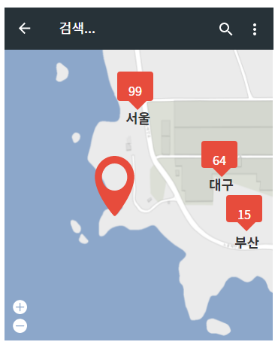
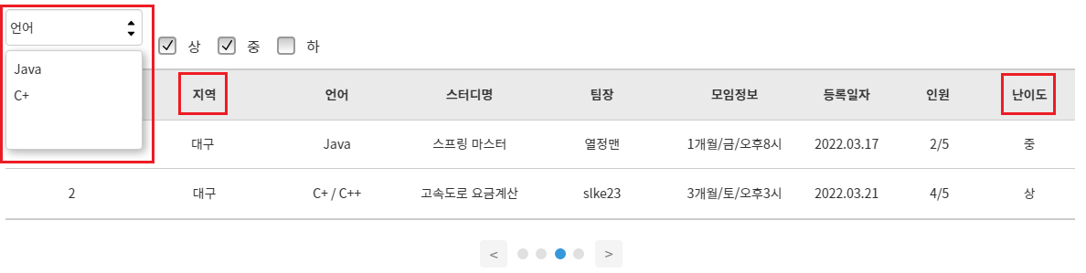
화면 ID | dv-201 | 화면 명 | 지도 API & 해당 지역 스터디 조회 | 요구사항ID | dv-req-201
개요 | 스터디 모임을 지역별로 찾을 수 있게 한다 |  |  | 사용자 | 시스템 관리자 | 개발자 | 김도연
 |  |  |  | *화면설명 - 지도 1. 지역 검색가능 (select창) 2. 현재 지역내에 참여 가능한 스터디의 수를 표현 3. 2번을 클릭 시 해당하는 지역내의 스터디 목록 조회 - 스터디 목록 1. ‘대구’ 지역을 선택 했을 시 대구 지역의 스터디만 조회 2. 배우고 싶은 언어 선택 기능 3. 난이도 체크박스 선택 시 선택한 난이도만 조회 4. 스터디명, 팀장, 모임정보, 등록일자, 현재참가인원을 나타냄 *특이사항 게시글 클릭 시, 게시글 상세정보 보기 페이지로 이동

Slide 24
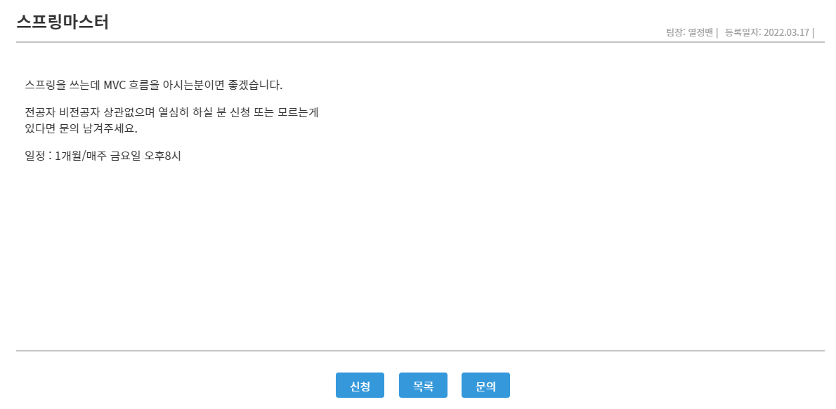
화면 ID | dv-202 | 화면 명 | 스터디 상세페이지 | 요구사항ID | dv-req-202
개요 | 스터디장이 적은 글을 세부적으로 볼 수 있다 |  |  | 사용자 | 시스템 관리자 | 개발자 | 김도연
 |  |  |  | *화면설명 1. 제목, 팀장명, 등록일자가 나타남 2. 게시글의 중앙부에 관련 상세글이 나타남 3. ‘신청’을 누를 시 신청 양식 폼(모달창) 나타남 4. ‘목록’을 누를 시 지역 내 스터디 모임 목록으로 이동 5. ‘문의’를 누를 시 팀장과 채팅폼이 열리고 문의가능

Slide 25
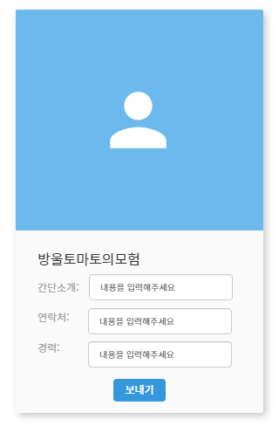
화면 ID | dv-203 | 화면 명 | 스티디그룹원 신청 | 요구사항ID | dv-req-203
개요 | 게시글 상세보기에서 신청하기를 누를 시 간단한 입력창이 뜬다. |  |  | 사용자 | 시스템 관리자 | 개발자 | 김도연
 |  |  |  | *화면설명 - 모달창 1. 상단에 닉네임 표시 2. 간단소개, 연락처, 경력을 입력 3. 보내기를 누를 시 신청 완료 *특이사항 각 스터디의 팀장이 수락/거절로 최종승인을 하게됨

Slide 26
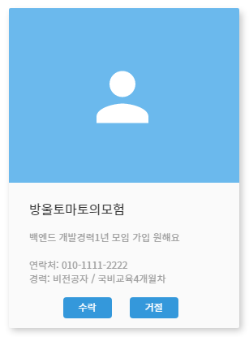
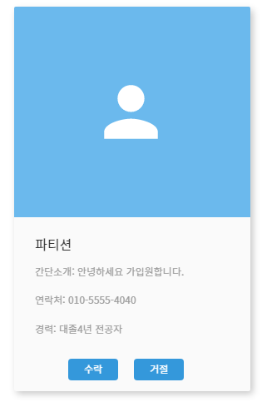
화면 ID | dv-205 | 화면 명 | 신청자 신청정보 알림 | 요구사항ID | dv-req-205
개요 | 스터디 팀장에게 신청자 정보가 보내진다 |  |  | 사용자 | 시스템 관리자 | 개발자 | 김도연
 |  |  |  | *화면설명 1. 신청자의 간단한 정보를 열람 2. 수락과 거절로 스터디모임에 참가여부를 결정

Slide 27
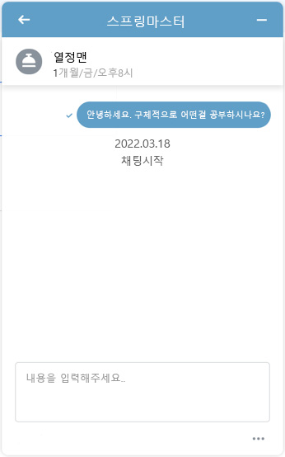
화면 ID | dv-206 | 화면 명 | 채팅 | 요구사항ID | dv-req-206
개요 | 스터디장과 신청자의 소통이 가능하다 |  |  | 사용자 | 시스템 관리자 | 개발자 | 김도연
 |  |  |  | *화면설명 위치는 홈페이지 내 우하단, 스터디장과 신청자의 소통

Slide 28
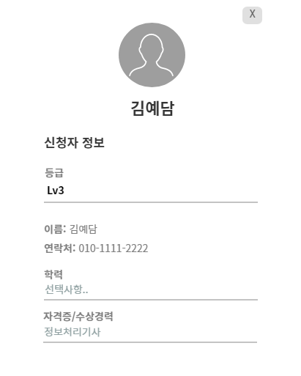
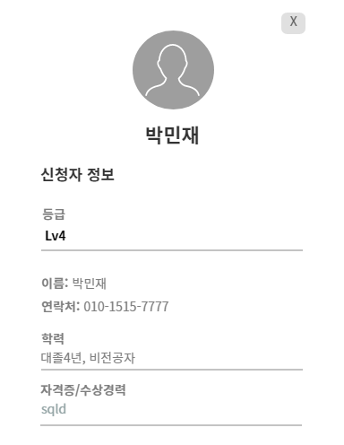
화면 ID | dv-207 | 화면 명 | 스터디 그룹내 신청자 회원정보 | 요구사항ID | dv-req-207
개요 | 스터디팀장은 스터디에 가입된 회원의 정보를 확인할 수 있다 |  |  | 사용자 | 시스템 관리자 | 개발자 | 김도연
 |  |  |  | *화면설명 각 스터디의 팀장이 신청자 정보 확인

Slide 29
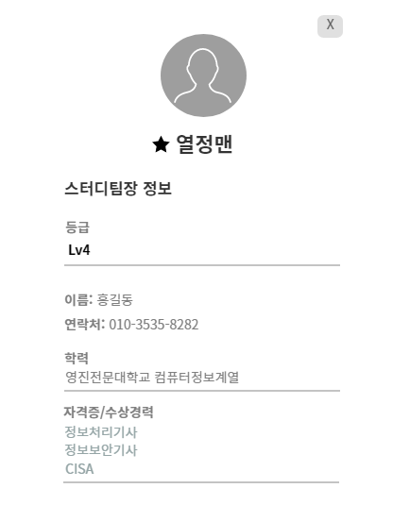
화면 ID | dv-208 | 화면 명 | 가입된 스터디의 스터디 팀장 정보 | 요구사항ID | dv-req-208
개요 | 스터디원은 가입된 스터디의 팀장의 정보를 확인할 수 있다 |  |  | 사용자 | 시스템 관리자 | 개발자 | 김도연
 |  |  |  | *화면설명 스터디원은 스터디장의 정보를 확인

Slide 30
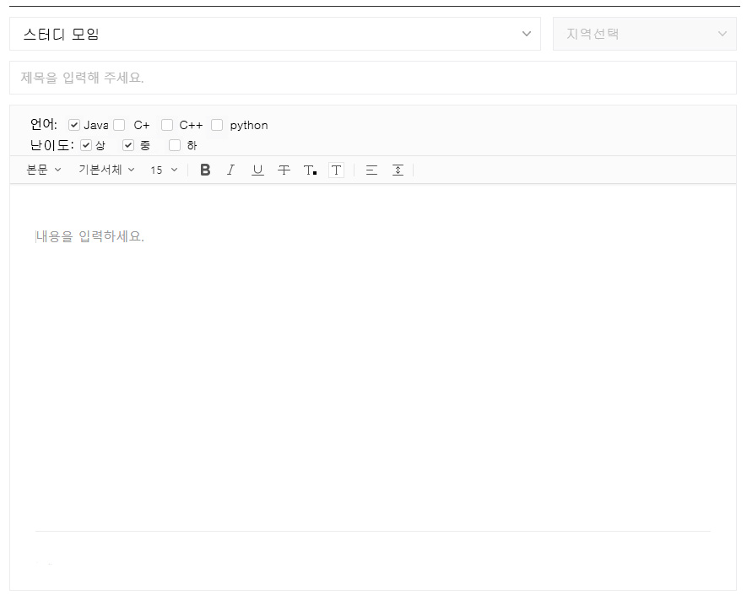
화면 ID | dv-209 | 화면 명 | 스터디 등록 글쓰기 | 요구사항ID | dv-req-209
개요 | 스터디 등록을 위해서 글을 쓰는 폼 |  |  | 사용자 | 시스템 관리자 | 개발자 | 김도연
 |  |  |  | *화면설명 1. 지역선택으로 지역을 설정 2. 스터디명(제목) 입력 3. 언어와 난이도를 체크 4. 내용을 입력 후 등록

Slide 31
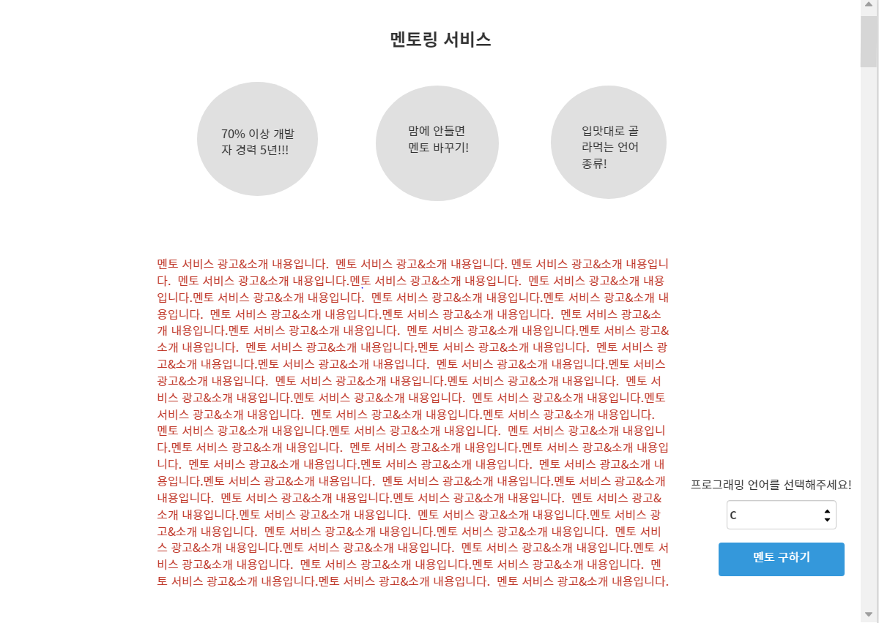
화면 ID | Dv-301 | 화면 명 | 멘토/멘티 메인 | 요구사항ID | Dv-req-301
개요 | 멘토,멘티를 찾거나 등록한다. |  |  | 사용자 | 사이트 이용자 | 개발자 | 김바울
 |  |  |  | *화면설명 1. 풀 다운을 이용하여 프로그래밍언어를 선택한다. 2. 버튼 클릭시 프로그래밍 언어와 맞는 멘토를 조회한다. 3. 4. 5. 6. *특이사항 특정 레벨 이상 우측 하단에 멘토 등록 버튼 추가!

Slide 32
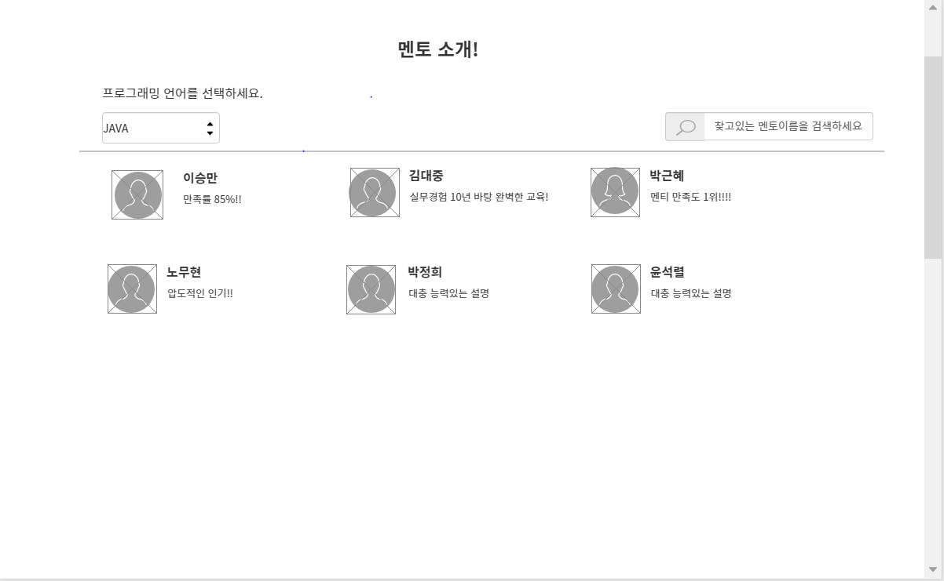
화면 ID | Dv-302 | 화면 명 | 멘토링 리스트 | 요구사항ID | Dv-req-302
개요 | 원하는 멘토를 리스트에서 찾는다. |  |  | 사용자 | 사이트 이용자 | 개발자 | 김바울
 |  |  |  | *화면설명 1. 풀 다운을 이용하여 프로그래밍언어를 선택한다. 2. 검색시 멘토 이름을 찾아 조회한다. 3. 멘토 마우스 클릭스 상세 화면을 출력한다. 4. 5. 6. *특이사항

Slide 33
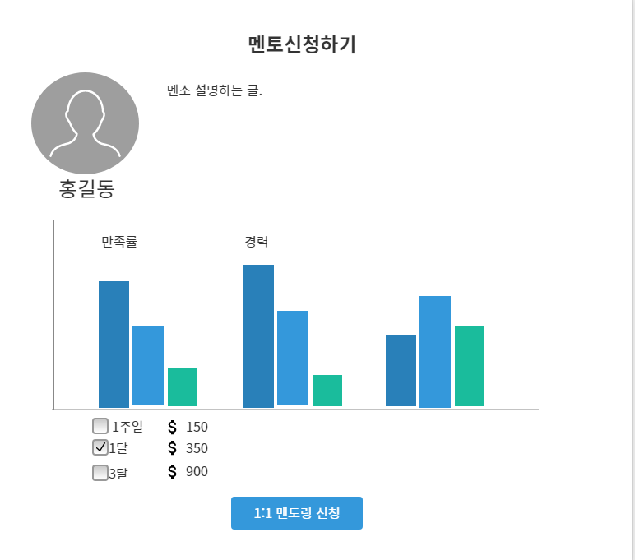
화면 ID | Dv-303 | 화면 명 | 멘토링 신청 팝업창 | 요구사항ID | Dv-req-303
개요 | 멘토를 조회하고 멘토링 신청한다. |  |  | 사용자 | 사이트 이용자 | 개발자 | 김바울
 |  |  |  | *화면설명 1. 체크박스를 클릭하고 기간을 정한다. 2. 멘토링 신청박스를 클릭시 신청이 완료된다. 3. 4. 5. 6. *특이사항 일반 페이지가 아닌 팝업창.

Slide 34
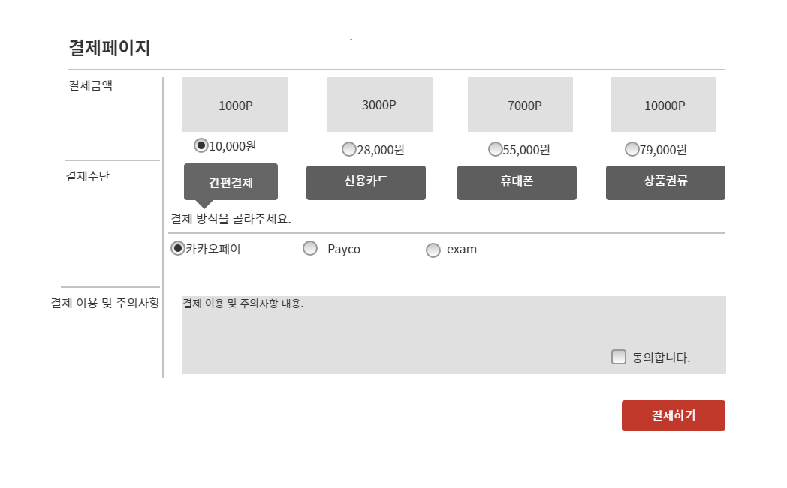
화면 ID | Dv-304 | 화면 명 | 결제페이지UI | 요구사항ID | Dv-req-304
개요 | 결제페이지를 보여준다. |  |  | 사용자 | 사이트 이용자 | 개발자 | 김바울
 |  |  |  | *화면설명 1. 원하는 금액을 클릭한다. 2. 결제수단을 선택하고 결제 방식을 고른다. 3. 이용 및 주의사항을 읽고 체크를 할 수 있다. 4. 결제하기 버튼을 이용하여 최종적으로 결제할수있다. 5. 6. *특이사항

Slide 35
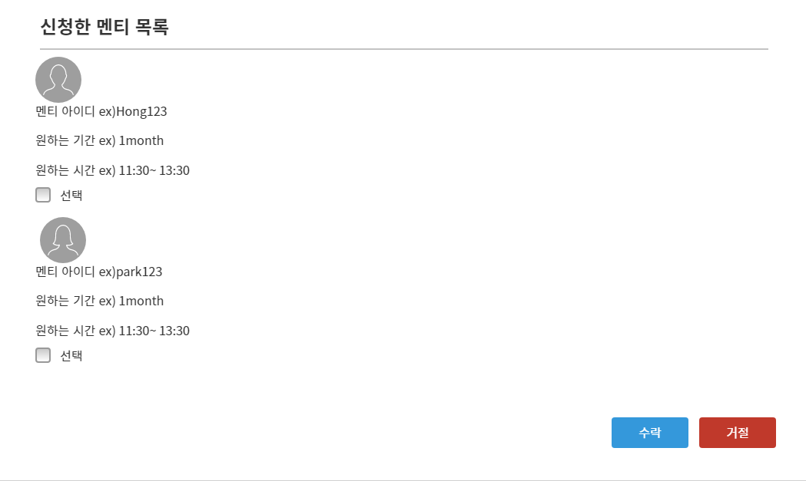
화면 ID | DV-305 | 화면 명 | 멘티리스트 | 요구사항ID
개요 | 멘토가 멘티리스트를 보고 멘티를 고를 수 있다. |  |  | 사용자 | 일반 | 개발자 | 김바울
 |  |  |  | *화면설명 1. 멘토를 신청한 멘티를 보여준다 2. 체크박스를 이용해 수락하거나 거절한다. 3. 4. 5. 6. *특이사항

Slide 36
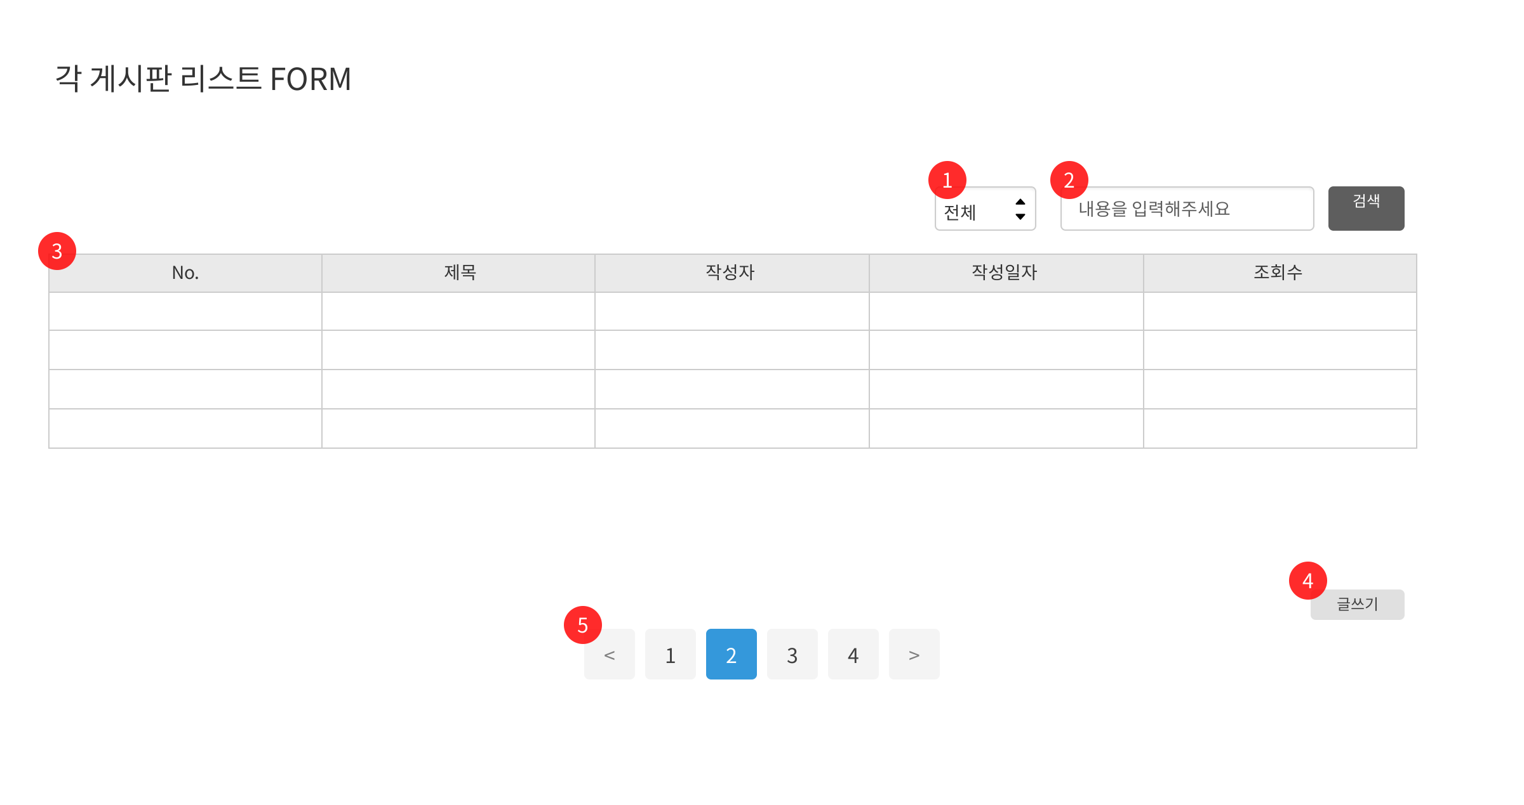
화면 ID | DV-401 | 화면 명 | 게시글 리스트 | 요구사항ID | Dv-req-401
개요 | 각종 게시판 선택시 게시글의 리스트를 출력해주는 화면 |  |  | 사용자 | 사이트 이용자 | 개발자 | 박상민
 |  |  |  | *화면설명 1. 게시글의 말머리를 선택하여 상세검색 2. 검색할 키워드를 입력하여 검색 3. 게시글 리스트를 출력하고 글 선택시 상세보기 4. 게시글 등록 5. 게시글이 일정수 이상 넘어가면 페이징 처리 *특이사항

Slide 37
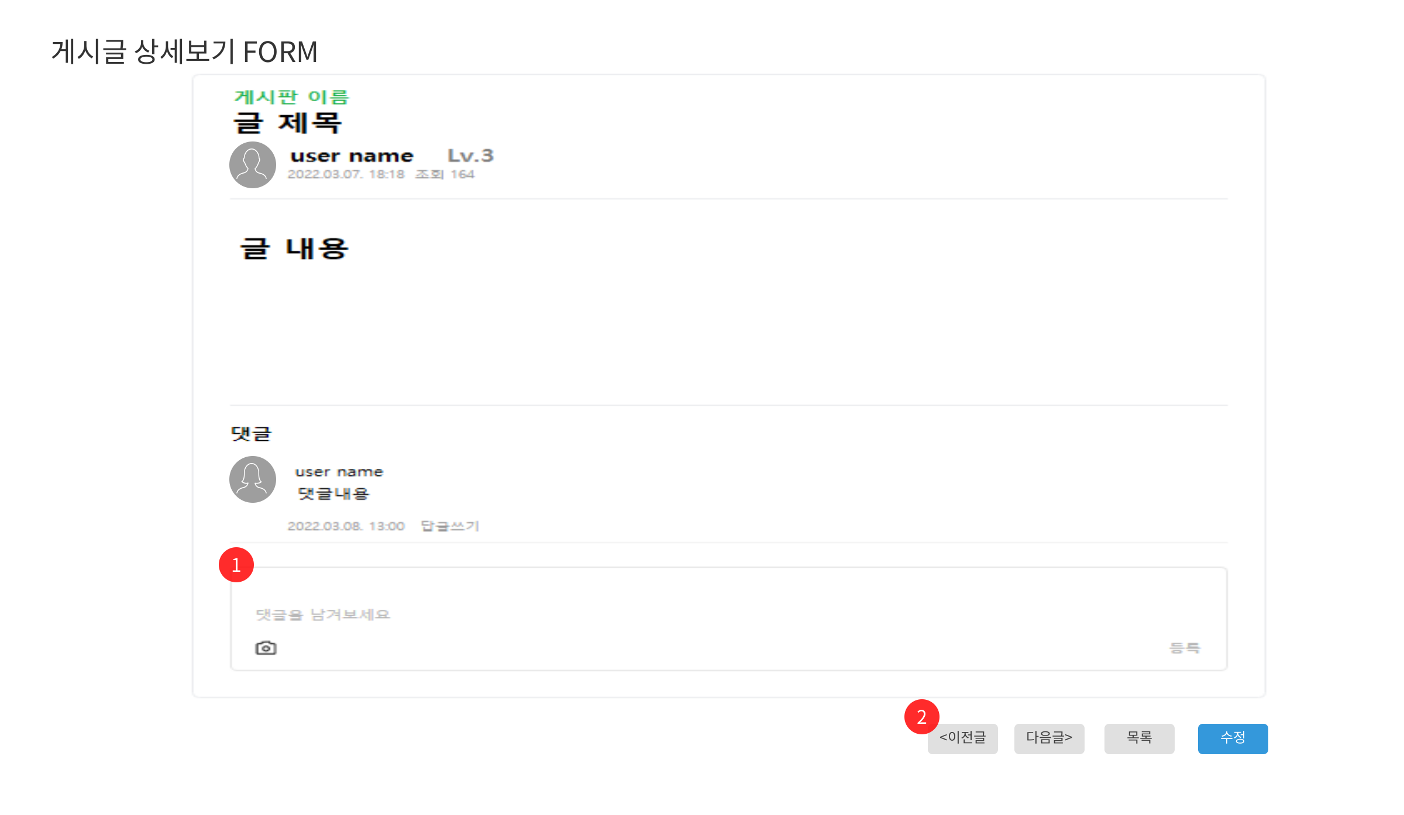
화면 ID | DV-402 | 화면 명 | 게시글 상세보기 | 요구사항ID | Dv-req-402
개요 | 게시글 리스트에서 한건의 게시글을 선택시 출력해주는 화면 |  |  | 사용자 | 사이트 이용자 | 개발자 | 박상민
 |  |  |  | *화면설명 1. 해당 게시글에 대한 댓글 및 이미지를 등록 2. 이전글, 다음글, 목록, 수정 버튼 *특이사항 - 이전글 또는 다음글이 없는경우 해당버튼은 출력해주지 않음 - 수정버튼은 해당 게시글의 작성자에게만 출력

Slide 38
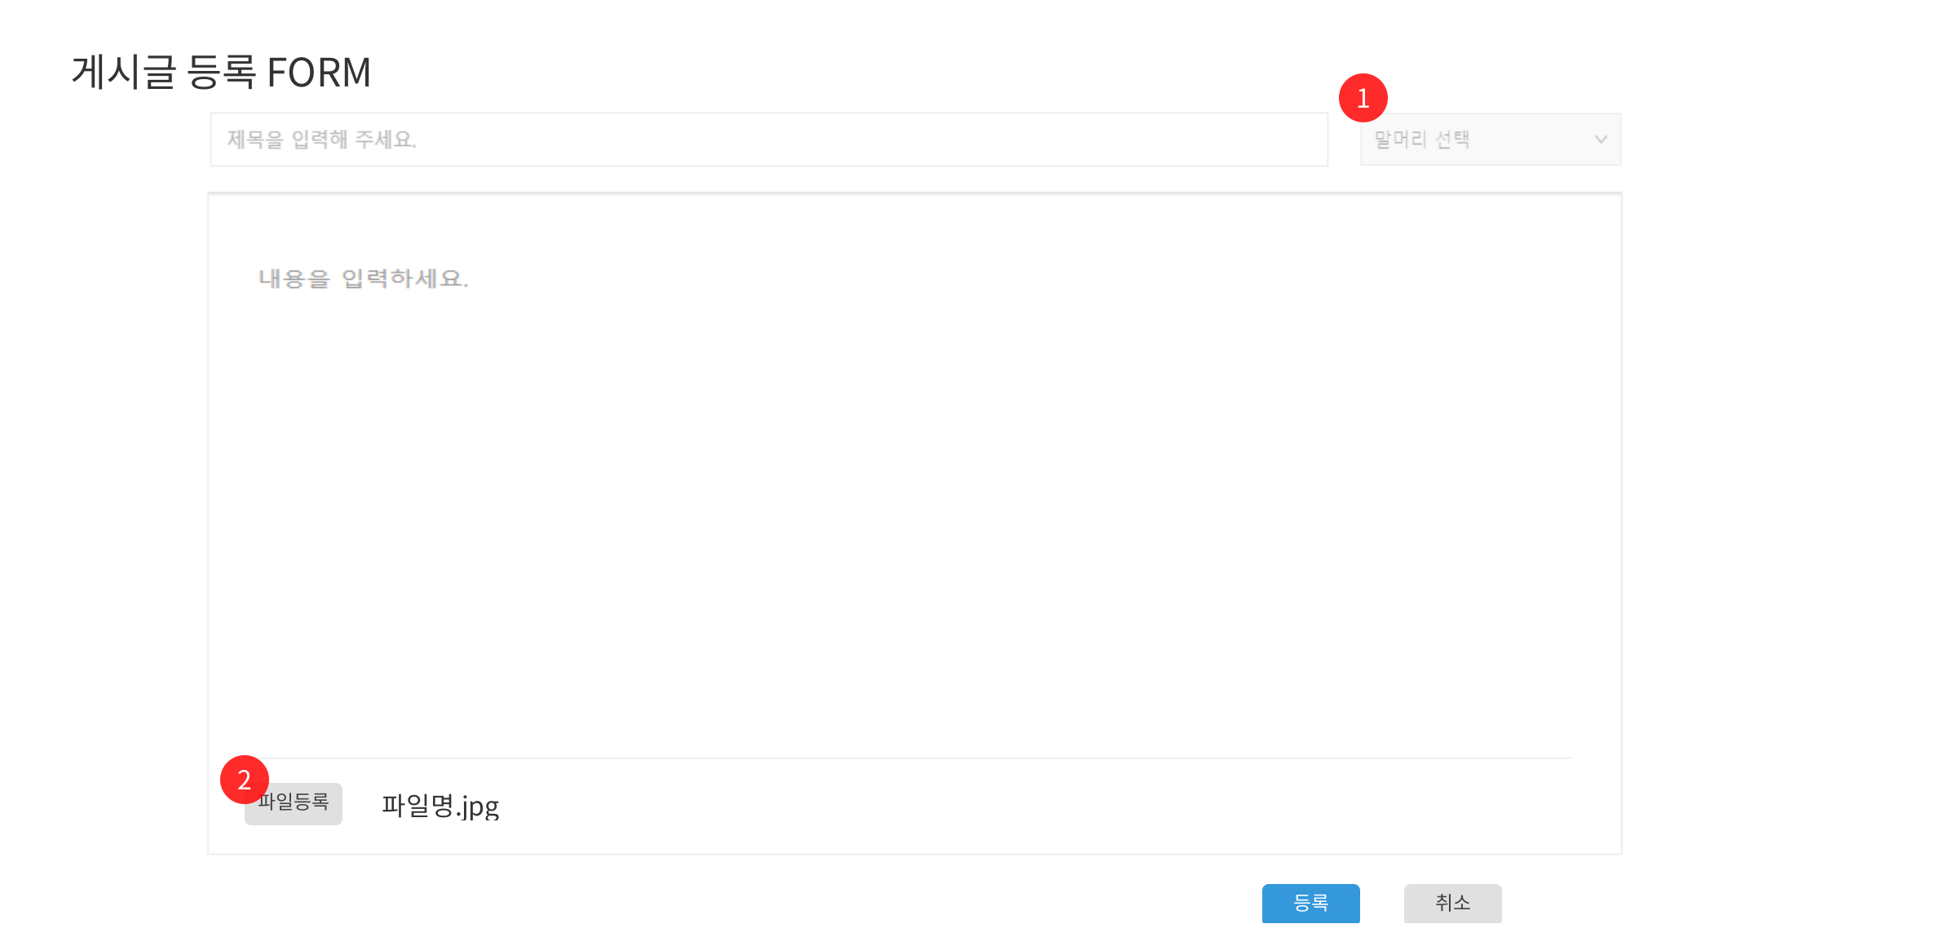
화면 ID | DV-403 | 화면 명 | 게시글 등록 | 요구사항ID | Dv-req-403
개요 | 게시글을 등록할 때 출력되는 화면 |  |  | 사용자 | 사이트 이용자 | 개발자 | 박상민
 |  |  |  | *화면설명 1. 말머리의 키워드를 선택하여 등록 2. 파일을 등록하고 등록하려는 파일명을 출력 *특이사항 - 말머리 선택은 필수가 아님

Slide 39
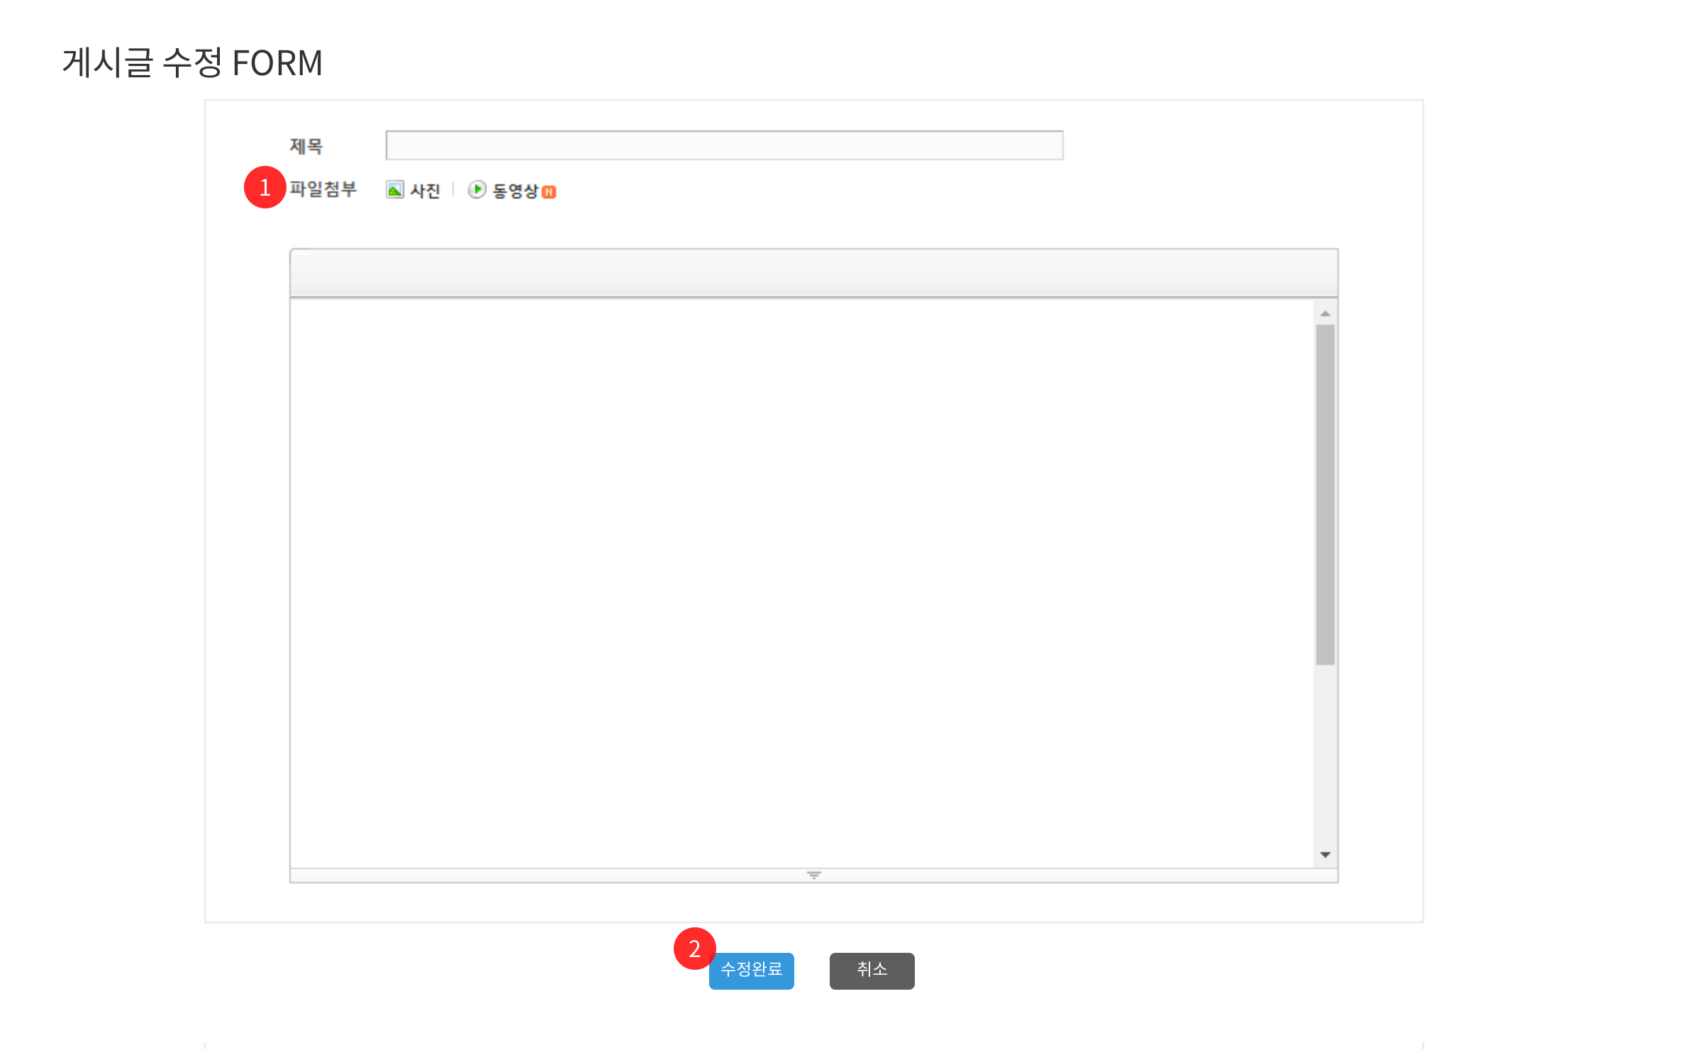
화면 ID | DV-404 | 화면 명 | 게시글 수정 | 요구사항ID | Dv-req-404
개요 | 등록된 게시글을 수정할 때 출력되는 화면 |  |  | 사용자 | 사이트 이용자 | 개발자 | 박상민
 |  |  |  | *화면설명 1. 사진이나 동영상을 첨부여서 등록 2. 완료, 취소버튼 *특이사항

Slide 40
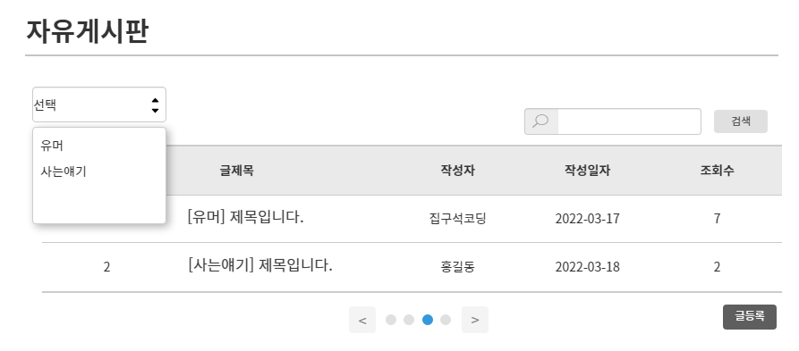
화면 ID | dv-501 | 화면 명 | 자유게시판 | 요구사항ID | dv-req-501
개요 | 자유게시판의 목록을 볼 수 있다 |  |  | 사용자 | 시스템 관리자 | 개발자 | 이은우
 |  |  |  | *화면설명 자유게시판 조회

Slide 41
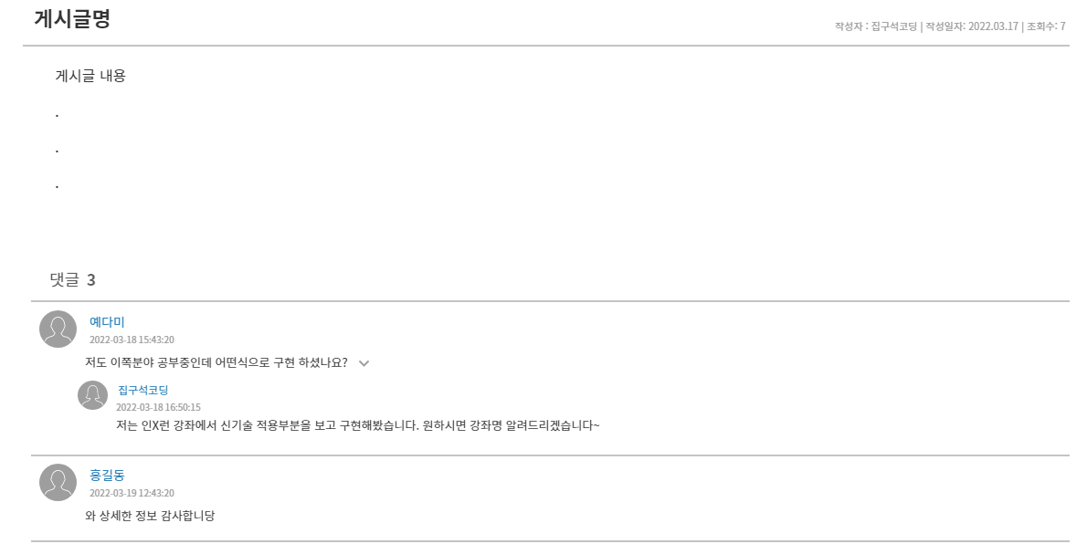
화면 ID | dv-502 | 화면 명 | 자유게시판 상세페이지 | 요구사항ID | dv-req-502
개요 | 자유게시판의 내용을 확인 할 수 있다 |  |  | 사용자 | 시스템 관리자 | 개발자 | 이은우
 |  |  |  | *화면설명 1. 자유게시판 내용 확인 2. 댓글기능 3. 댓글의 대댓글 기능

Slide 42
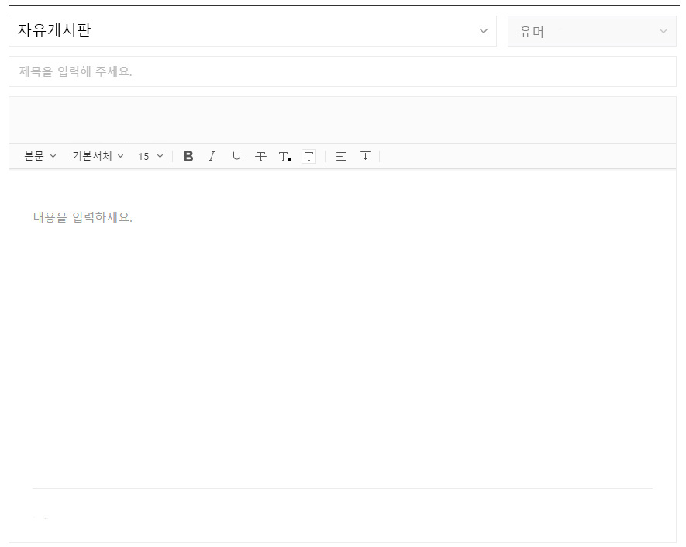
화면 ID | dv-503 | 화면 명 | 자유게시판 글 등록 폼 | 요구사항ID | dv-req-503
개요 | 자유게시판의 글을 등록 한다 |  |  | 사용자 | 시스템 관리자 | 개발자 | 이은우
 |  |  |  | *화면설명 자유게시판의 글을 등록한다.

